Slide 1






Projet DynAtsimo
Dynamiques de développement dans le Sud de Madagascar
Evaluation AFAFI Sud & Capitalisation Grand Sud
Journée de l’UMI Résiliences
17 juin 2025 – Mahajunga - Madagascar
Isabelle Droy – Claire Gondard – Mathilde Laîné

Slide 2
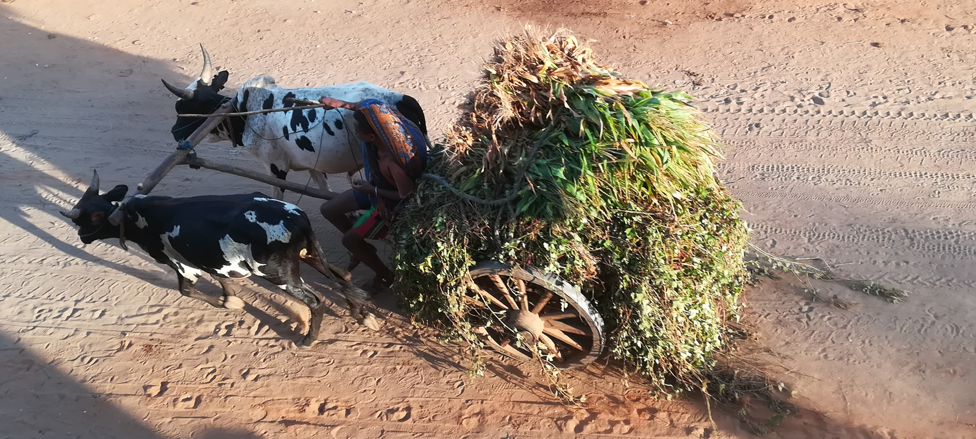
Le contexte

Slide 3
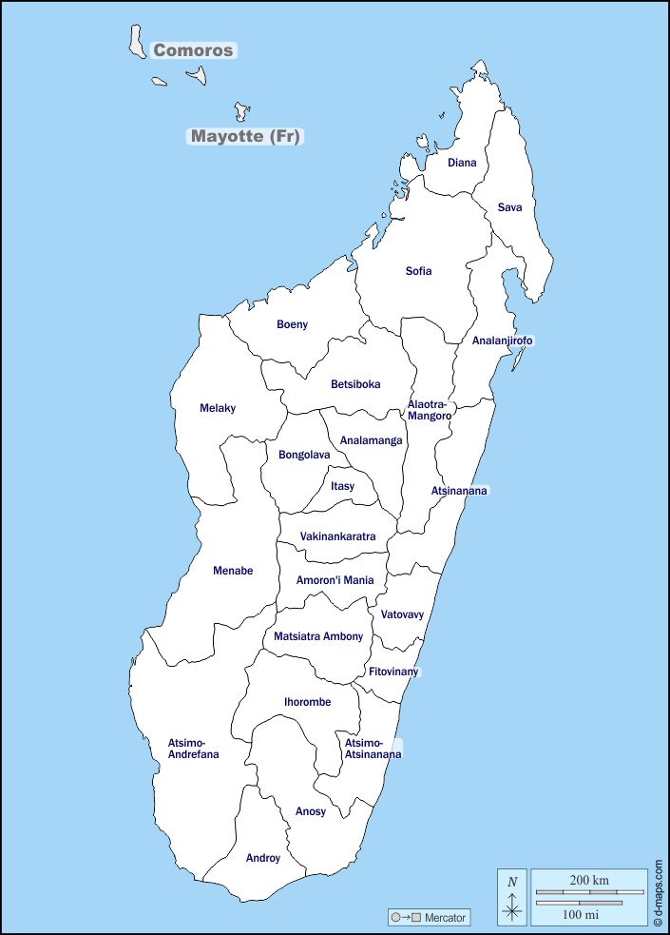
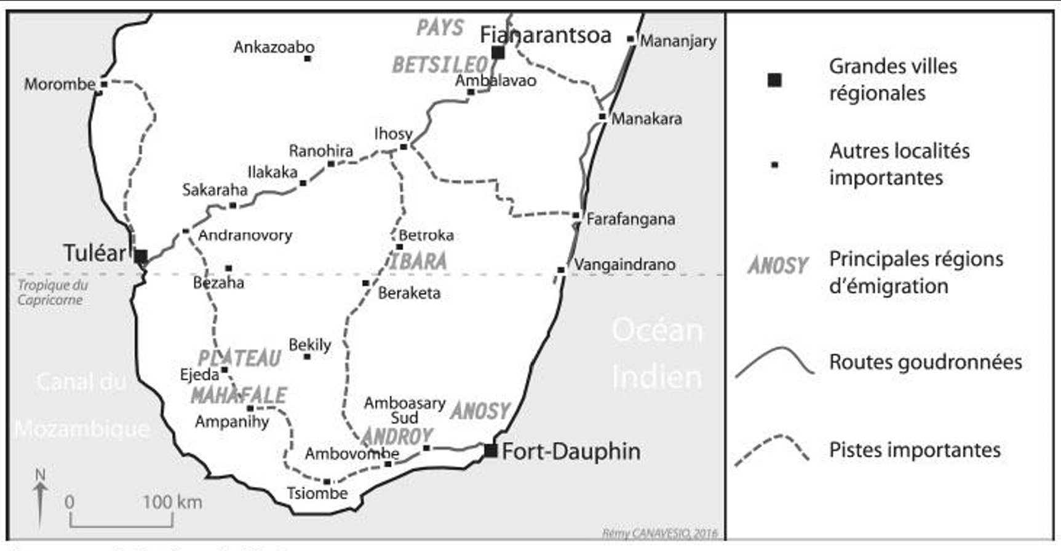
Figure 1. Les régions du projet DynAtsimo
Source: Canevosio, 2016

Slide 4
Le Sud de Madagascar met le développement au défi
1. Le Sud de Madagascar met le développement au défi
Des indicateurs de conditions de vie particulièrement faibles

Slide 5
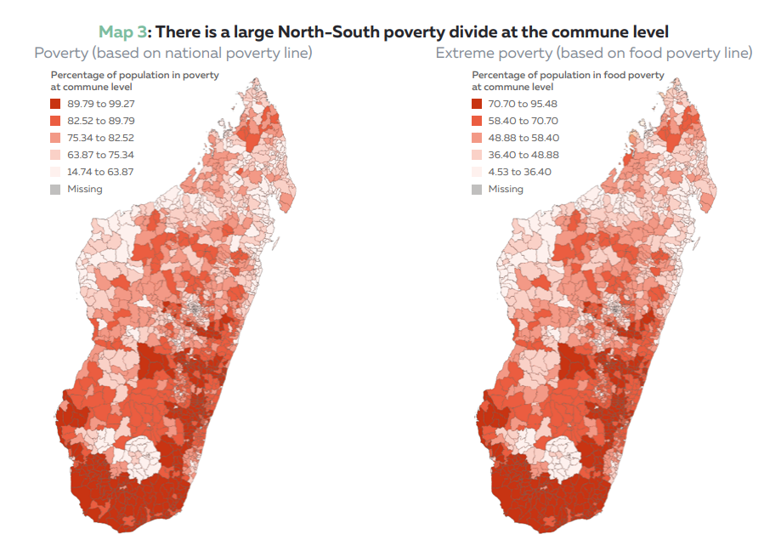
Figure 2. Taux de pauvreté au niveau communal, Madagascar
Tableau 1. Taux de pauvreté et coefficient de Gini, Madagscar, Anosy, Androy
 | Taux de pauvreté | Coefficient de Gini
National | 75% | 0,38
Androy | 95% | 0,30
Anosy | 83% | 0,44
Source: Rapport Banque mondiale, 2024
Source: Rapport Banque mondiale, 2024 : 32

Slide 6
Le Sud de Madagascar met le développement au défi
1. Le Sud de Madagascar met le développement au défi
Des transformations sociales en cours
  Des sociétés pastorales devenues agro-pastorales
  Modification des structures lignagères et des formes de protection
  Forte croissance démographique: particulièrement sur la côte (zone peu propice à l’agriculture)

Slide 7
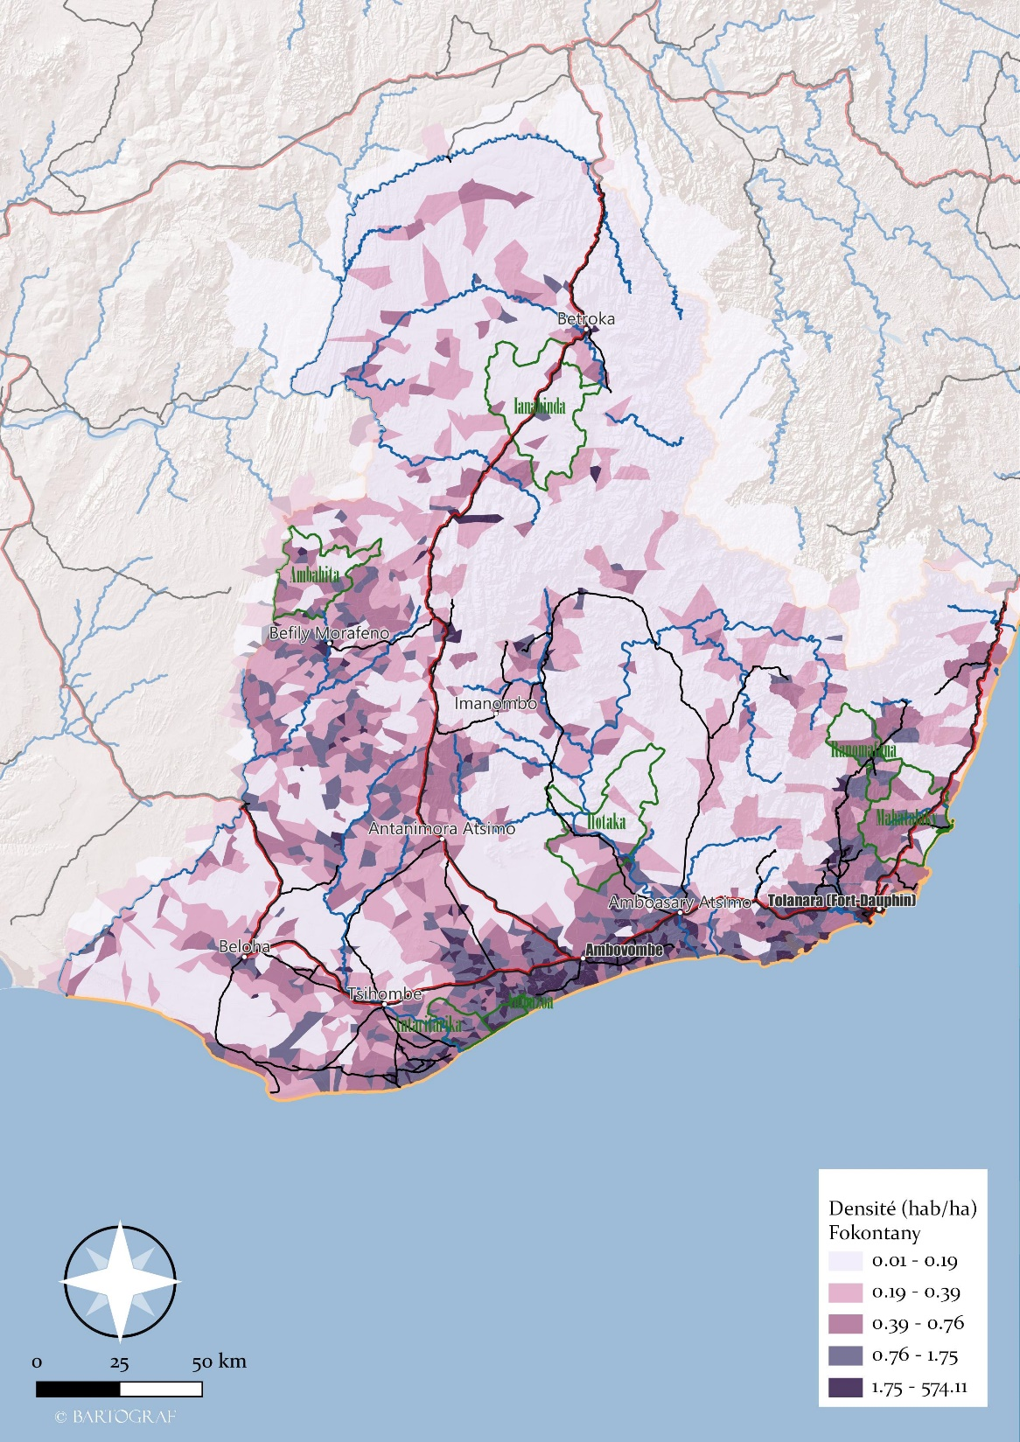
Carte de densité de population à partir du recensement de 2018
Fortes densités sur les zones sud (côtières) dans des systèmes sub-arides (difficulté pour l’agriculture)
Inégalité de répartition de la population (zone de l’Andrire très peu peuplée et enclavée)
Notes:
Education par le biais du travail domestique quotidien aux côtés des parents ou des grands frères et sœurs (notamment l’agriculture ou l’élevage) et par la participation aux activités économiques qui commencent tôt, au fil du développement des capacités physiques de l’enfant. En général, et surtout en milieu rural, la condition des enfants est difficile et ne laisse que peu de place aux moments de détente et de jeux, notamment si leurs responsabilités économiques et sociales sont combinées avec l’école

Slide 8
Le Sud de Madagascar met le développement au défi
1. Le Sud de Madagascar met le développement au défi
Des transformations sociales en cours
  Des sociétés pastorales devenues agro-pastorales
  Modification des structures lignagères et des formes de protection
  Forte croissance démographique: particulièrement sur la côte (zone peu propice à l’agriculture)
  Insécurité forte

Slide 9
Le Sud de Madagascar met le développement au défi
1. Le Sud de Madagascar met le développement au défi
Contexte agro-environnemental tendu
  Région semi-aride soumise à des aléas climatiques importants
  Erosion éolienne (vent de sable)
  Difficultés d’accès à l’eau sur certaines parties (pas de nappe)
  Les enjeux du changement climatique

Slide 10
Le Sud de Madagascar met le développement au défi
1. Le Sud de Madagascar met le développement au défi
Un contexte socio-politique de désengagement de l’Etat
  Manque d’infrastructures (routes, centres de santé, écoles,…) et sous administration
  Ne joue pas son rôle de coordination du développement
Faiblesse des organisations de la société civile
Coordination limitée entre acteurs du développement
  La coordination des acteurs de l’aide
  Concurrence entre les logiques de développement et les logiques d’urgence
  Les limites de la logique projet (temporalité des projets versus du développement)
  Pas d’effet structurant de l’aide au développement

Slide 11
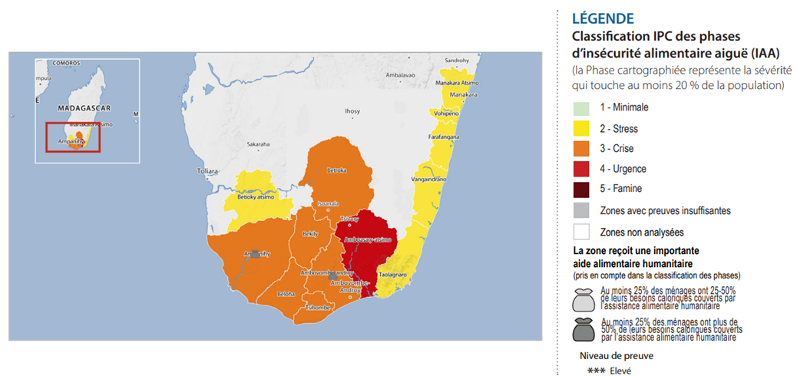
Des crises humanitaires récurrentes, dont celle de 2020-2021
Source : IRAM, rapport d’évaluation Afafi Sud, p.41
Analyse Integrated Food Security Phase Classification (IPC) de l’insécurité alimentaire aigüe et de la malnutrition aigüe Octobre 2020 à Avril 2021 – Madagascar – Décembre 2020 – Cadre Intégré de Classification de la Sécurité Alimentaire

Slide 12
Pourquoi le projet DynAtsimo?
Pour analyser les trajectoires de développement comme produit d’interactions complexes entre environnement agro-écologique, structures socio-économiques et projets de développement
Pour évaluer l’effet des projets et de l’aide sur les dynamiques de développement
Pour mieux appréhender les facteurs de réussite et d’échec et les défis posés par les interventions de développement dans le Grand Sud
Pour informer les acteurs du développement
Pour appuyer la coordination des actions sur le Grand Sud menées par les institutions, les acteurs du développement et la recherche
  Projet MAKIS, MADATLAS, plateformes Manaboost, KOROBO, AMP (MEP), etc.
  NEXUS HDP, GIS TASK FORCE, etc.

Slide 13
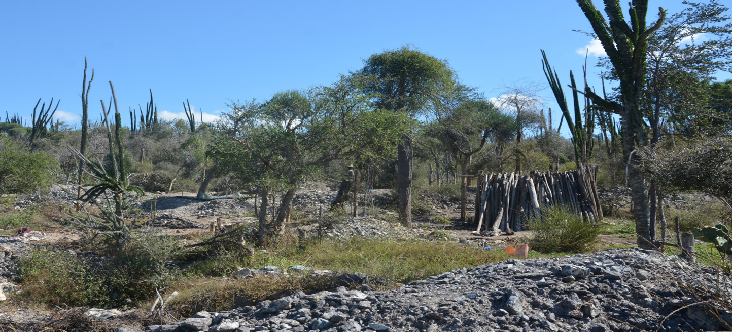
Le projet DynAtsimo

Slide 14
L’ambition du projet DynAtsimo
Produire une recherche publique, collaborative, vivante et accessible
pour analyser l’effet de l’aide sur le développement
dans le Sud de Madagascar
L’Observatoire des dynamiques de développement dans le Sud de Madagascar
The Living lab of Development Dynamics in Southern Madagascar

Slide 15
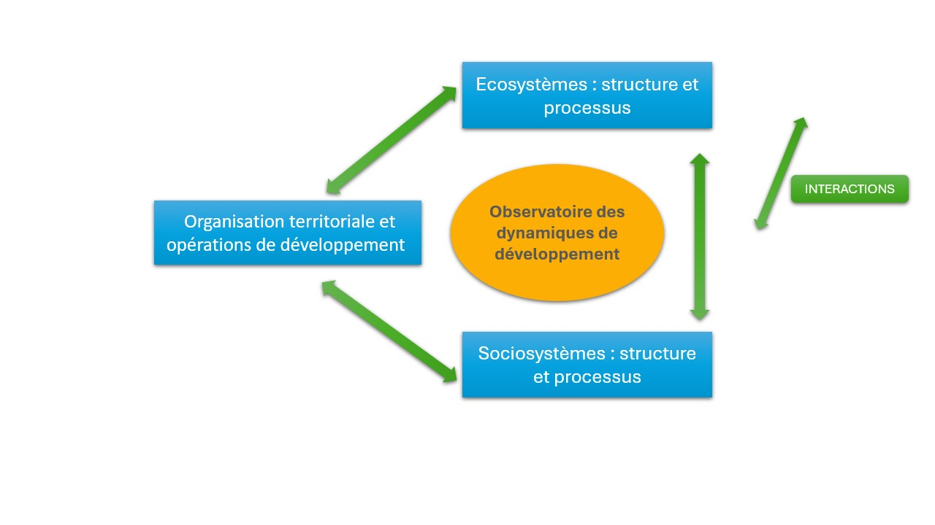
L’ Approche conceptuelle du projet Dynatsimo
Le cadre analytique des socio-écosystèmes étendu à la prise en compte de l’interaction avec les projets
Le développement est un processus produit par l’interaction
  Entre les dimensions du développement
  Entre les normes locales et les normes des projets
Des dynamiques ancrées localement et spatialement diversifiées
Notes:
Le développement est un processus multidimensionnel
L’interaction entre les dimensions du développement et les

Slide 16
Les trois volets du projet

Slide 17
Le cadre méthodologique du projet Dynatsimo
L’observatoire des dynamiques de développement
Un système d’information pérenne
  Une logique illustrative de dynamiques caractéristiques de la région d’étude

Slide 18
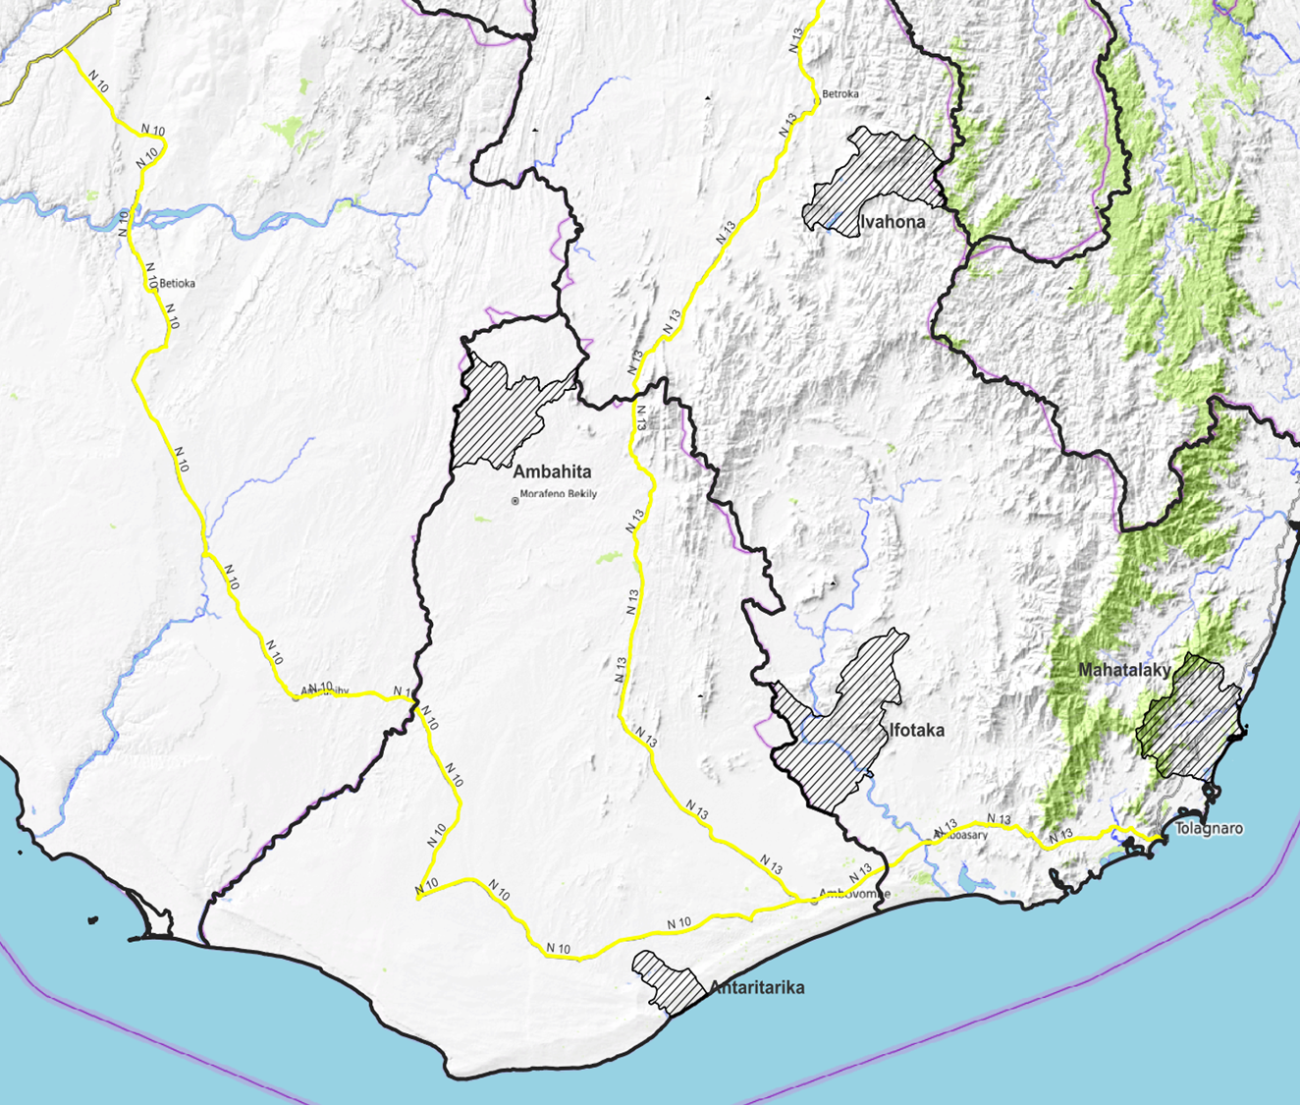
Les 5 sites de l’observatoire
  REGION ANOSY :
  MAHATALAKY (District de Fort-Dauphin)
  IFOTAKA (District d’Amboasary-Sud)
  IVAHONA (District de Betroka)
  REGION ANDROY :
  ANTARITARIKA (District de Tsihombe)
  AMBAHITA (District de Bekily)
Notes:
Education par le biais du travail domestique quotidien aux côtés des parents ou des grands frères et sœurs (notamment l’agriculture ou l’élevage) et par la participation aux activités économiques qui commencent tôt, au fil du développement des capacités physiques de l’enfant. En général, et surtout en milieu rural, la condition des enfants est difficile et ne laisse que peu de place aux moments de détente et de jeux, notamment si leurs responsabilités économiques et sociales sont combinées avec l’école

Slide 19
Le cadre méthodologique du projet Dynatsimo
L’observatoire des dynamiques de développement
Un système d’information pérenne
  Une logique illustrative de dynamiques caractéristiques de la région d’étude
  Des données pour capter la multi-dimensionnalité du développement
  Des données multi-niveaux : échelle individu, famille, groupe territorial fokontany, commune, région
  Des données qualitatives et quantitatives
Méthode analytique
  Méthode mixte (quali-quanti) comparative et illustrative
  (Qualitative Comparative Analysis)
  A plusieurs échelles
Comprendre les causalité complexes
qui expliquent les dynamiques de développement

Slide 20
Evaluer l’effet des projets sur les dynamiques de développement
Evaluer le lien entre projets et dynamiques de développement
  Un modèle conceptuel sous-jacent : concept de développement multidimensionnel, littérature échec des projets, …
  Méthode : Monographies de sites + Qualitative Comparative Analysis (Ragin)
  Critères de choix des sites (illustrer diversité des trajectoires de développement, lien avec Afafi Sud et Pacte vert - Résilience)
  Production de variables à « injecter » dans l’analyse quanti au niveau des personnes)
  Valorisation : Article de recherche (communication ATM)
Evaluer l'effet des projets sur :
  Différentes variables de conditions de vie (sécurité alimentaire, Pauvreté multidimensionnelles, évaluation subjective du niveau de vie, résilience...), l'empowerment, l’agency
  Analyse statistique multidimensionnelle
  Analyses économétriques
Evaluer l'interaction entre les normes de projets et les normes locales
  Analyser les effets inattendus ou échecs de projet
  En lien avec les structures sociales, structures familiales et rapports de pouvoir
  Permet d’aborder les questions d’appropriation-endognénéisation, captation de l’aide-ciblage
  Analyse quali
Interactions spatiales entre dynamiques environnementales, dynamiques sociales et projets
  Architecture spatiale de données
  Récupérer les données existantes sur dynamiques environnementales, humaines, projets
  Production cartographique (Cartes illustratives / Cartes analytiques)
  Production de variables spatialisées
1. Au niveau des hameaux
2. Au niveau des personnes, groupes de commensalité, unités de résidence
3. Interaction entre les normes de projets et les normes locales
4. Analyse spatialisée
Interactions entre niveaux d’analyses
Notes:
Interactions entre les niveaux d’analyse
- Lesmonographies de site permettent d’avoir des éléments d’anlayse plus fins au niveau des études 2, 3 et 4

Slide 21
Un outil d’information commun pour beaucoup de questions de recherche
Quand on analyse l’effet des projets/de l’aide sur le développement :
La résilience des personnes, des groupes familiaux?
Les réseaux de protections?
Les inégalités intra-familiales
L’« appropriation » de l’innovation (blocs agroécologiques)?
Le rapport à l’environnement?
L’insécurité?
Les questions d’accès à l’eau? Gestion intégrée des ressources en eau?
….

Slide 23
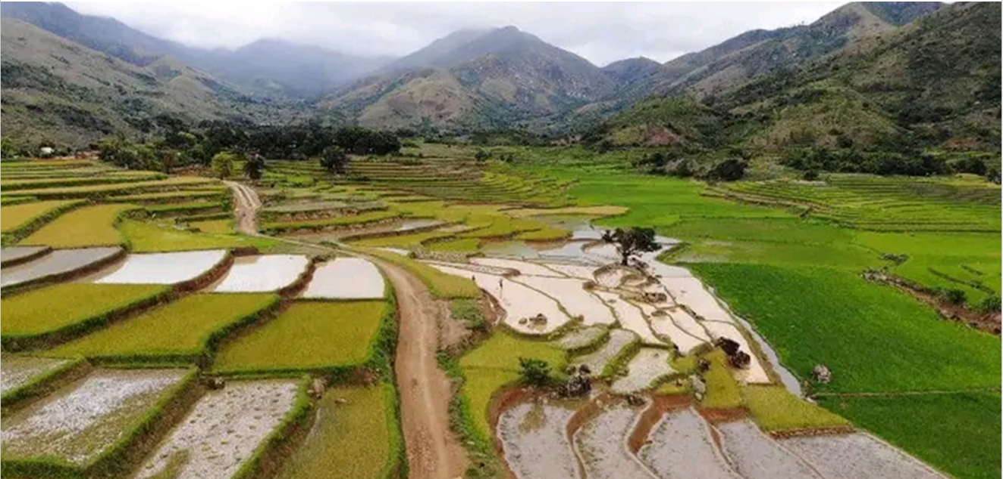
Les productions attendues

Slide 24
Des outils d’analyse et de recherche
Cartographie et suivi satellitaire
Evolution du couvert végétal, des équipements et des aménagements depuis 30 ans
Enquêtes socio-économiques qualitatives et quantitatives multi-niveaux
Sélection de (5) sites d’observatoire illustratifs des dynamiques de développement du Grand Sud (Régions Anosy et Androy)
Analyses thématiques transversales
Structure familiales et genre, vulnérabilités et résilience, dynamiques productives, dynamique spatiale et mémoire des projets
Analyse systémique de l’interaction entre projets et dynamiques de développement dans le Sud de Madagascar
Evaluer les effets des projets en général et Afafi sud en particulier sur les dynamiques de développement

Slide 25
Des outils pratiques à disposition des acteurs du développement
UNE BIBLIOTHEQUE NUMERIQUE
Capitalisation des rapports et articles sur le Sud + Accès grand public
UN GEOPORTAIL
Carte interactive pour garder active
la mémoire du développement
UN SITE INTERNET
Accès au géoportail, à la bibliothèque numérique, aux documents de travail et policy briefs

Slide 26
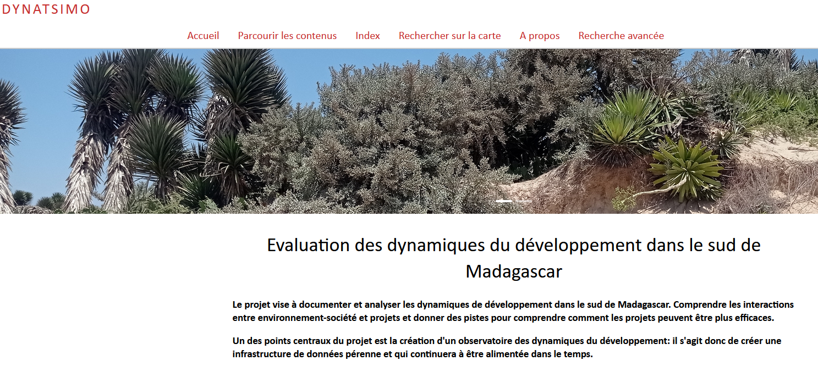
La bibliothèque numérique
La Bibliothèque numérique

Slide 27
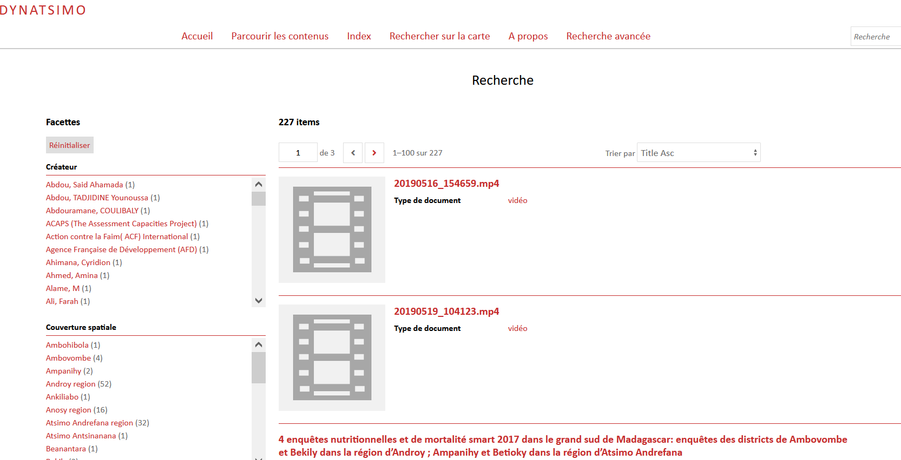
Un outil de recherche des contenus bibliographiques

Slide 28
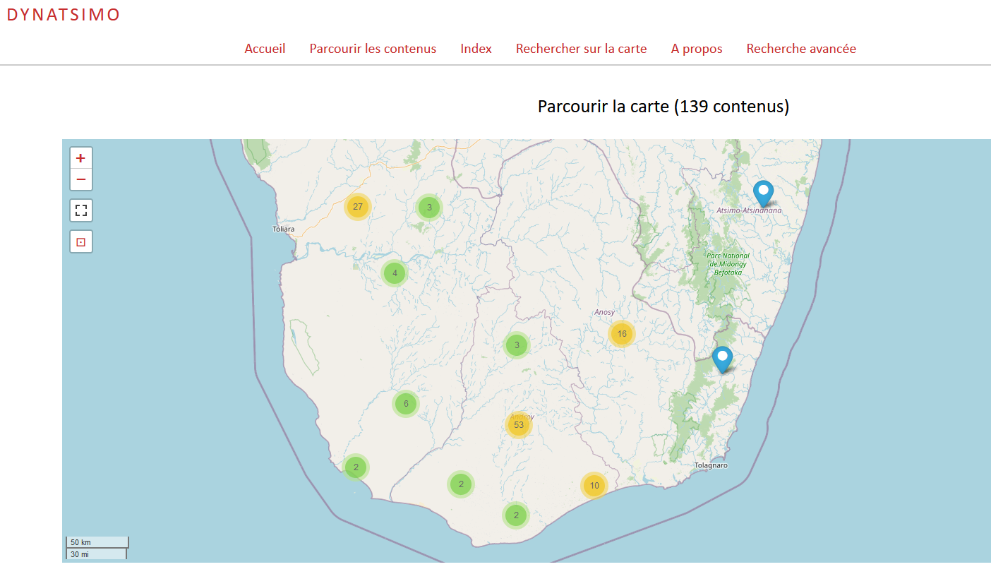
Le géoportail
Le Géoportail

Slide 29
Une recherche orientée vers les acteurs du développement
RENFORCER LES OSC ENGAGEES SUR LES QUESTIONS DE DEVELOPPEMENT ET DE LES IMPLIQUER DANS LA VIE DE L’OBSERVATOIRE
Des outils facilitant le partage des connaissances
  Bibliothèque numérique et géoportail
  Série de documents de travail et policy briefs
  Réunion régulières d’échanges entre chercheurs et acteurs

Slide 30
Les partenariats
Institutionnels
  Ministère de l’économie (division évaluation)
  INIST CNRS
Académiques
  MadAtlas
  LMI Paysages
  EMIT (U. Fianarantsoa)
  CERED (U. Tana)
ONG
  Ran’Eau (Antananarivo)
  IISS (Antanarivo)
  ABRA (Région Anosy)
Bibliothèque numérique
Evaluation
Architecture spatiale des données
Accès à l’eau
Cartographie

Slide 31
Formation
Montée en compétences des partenaires
  Formation des membres de l’IISS sur la bibliothèqie numérique
    Formation Zotero IRD
    Formation par le CNRS sur le bibliothèque numérique
Stages et thèse de doctorat
  Maxime Galon: accessibilité à la protection sociale dans le Sud de Madagascar
  Taïs Martineau: appropriation d’un dispositif agroécologie dans une perspective d’anlayse des communs (Ostrom)
  Ecole d’ingénieurs de la ville de Paris: cartographie sur l’accès à l’eau
Possibilités pour d’autres stages (CERED, …)

Slide 32
Les moyens humains du projet DynAtsimo (1)
L’équipe de recherche (IRD-UB)
Claire Gondard (UB/BSE et chercheuse associée UMI Source-IRD) responsable principale
Isabelle Droy (UMI Source – IRD)- co-responsables du projet
Tantely Andrianantoandro (UCM-IISS) - Référente scientifique du projet à Madagascar
Eric Delaître (Espace Dev – IRD) - Spécialiste télédétection, partenariats MadAtlas et UMI Paysages
Guillaume Pouyanne et Frédéric Gaschet (U. Bx) - Spécialistes cartographie et analyse spatiale
Partrick Rasolofo (IISS) - Spécialiste observatoire
Léo Delpy (U. Lille) - Spécialiste réseaux
Benoît Lallau (U. Lille) - Spécialiste résilience
Jean-Etienne Bidou (LAM) - Géographie sociale et démographie
André Meunié (U. Bx) - Spécialiste environnement
Matthieu Clément (U. Bx) – Spécialiste analyse des conditions de vie, conflits violence
François Combarnous (U. Bx) Spécialiste travail informel, évaluation et analyse multidimensionnelle du développement
Maxime Galon (U. Bx) - Doctorant, accessibilité réelle à la protection sociale et conditions de vie

Slide 33
Les moyens humains du projet DynAtsimo (2)
L’équipe Evaluation finale DynAtsimo (IRAM)
Laurent Liagre (IRAM)
Anne Bichard (IRAM)
Holy Raharinjanahary (IRAM)
L’équipe technique
    Mathilde Laîné, Coordinatrice technique du projet et chercheure associée (anthropologue), (IRD)
  Fandresana Rabearimalala, Data Manager (IRD)
  Gaëlle Razanatsimba, Assistante de gestion de projet et de recherche (IRD)
  Laurence Derache, Documentaliste (U Bx)
  Karine Onfroy, Ingénieure de recherche (U. Bx)

Slide 34
L’écosystème de DynAtsimo :
Une recherche orientée vers les acteurs et en partenariat à Madagascar
Une recherche orientée vers l’action
Les porteurs du projet
  IRD – UMI Source
  UB – BSE
  IRAM
Les partenariats
Institutionnels
  Ministère de l’économie (division évaluation)
  INIST CNRS
Académiques
  EMIT (U. Fianarantsoa)
  CERED (U. Tana)
  LMI Paysage
  MadAtlas
ONG
  Ran’Eau (Antananarivo)
  IISS (Antanarivo)
  ABRA (Région Anosy)
Des ateliers de dialogue entre chercheurs et acteurs
Atelier de lancement
Conseil de Recherche et d’orientation
Atelier final
Le financement du projet
  UE (AFAFI SUD Sud puis PACTE VERT- RESILIENCE)
  IRD et UB (Ressources humaines)
Notes de synthèses
pour les acteurs
Liens avec les dispositifs
de coordination au Sud
Nexus HDP
GIS Task Force (USAID)
Notes:
Le financement et les porteurs
Les partenariats: Des partenariats anciens et solides à Madgascar, académique et acteurs du développement
Le dialogue science-société
L’objectif de l’atelier

Slide 35
Banque mondiale
Afafi Sud (UE)
Pacte Vert – résilience (UE)
DynAtsimo
Observatoire de la résilience
Mapnet
Enquête ménage –individu - réseaux
2025
Enquête « quanti » 1
2027
Enquête « quanti » 2
2029
Enquête « quanti » 3
Quali « socle » /
quali complémentaires
Remis avril 2025 – Livrable 1. Rapport de suivi-évaluation (Iram)
Figure 1.
Calendrier du projet d’évaluation – capitalisation
DynAtsimo
CapSud
Capitalisation bibliographique
Sept. 2025 – Livrable 3. Bibliothèque numérique
Février 2025 – Livrable 2.
Rapport d’évaluation de l’effet des projets
Avril 2025 Livrable 4.
Guide pour les acteurs

Slide 36
Le montage de l’observatoire : où en est-on?
Conception d’une architecture spatiale de données
Modèle conceptuel
Production
La recherche
Identification des problématiques de recherche par axe thématique
Elaboration des outils d’enquêtes qualitatives et quantitatives
Choix raisonné des sites (communes) de l’observatoire
Enquêtes exploratoires qualitatives semi-structurées (communes de l’observatoire)
Logistique et admin
Mise en place des partenariats
Outils
Recherche
Pérennisation
Universités, division évaluation et IISS
Bibliothèque numérique
Modèle conceptuel
Production
Le dialogue science-société
Mise en place du CRO
Atelier de lancement du projet
Identification de la portées opérationnelle des études thématique
Notes:
Objectif un cenr*tre de ressurce pour appuyer kes acteurs (biblio, données, mis en relation experts et centres de recherche

Slide 37
Chronogramme simplifié de l’observatoire des dynamiques de développement
Chronogramme simplifié du projet DynAtsimo
Activités
Structuration méthodologique
Production et organisation
des données
Traitement des données
Valorisation des données
et accessibilité grand public
Partenariats
Collaborations
Méthodologie données
Méthodologie recherche
Architecture spatiale
de données
Production de données
Bibliothèque numérique
Géoportail
Analyse spatialisée des données
Evaluation de la place des projets
dans les dynamiques de développement
M6
M12
M18
M24
Atelier de lancement DynAtsimo
Jan 2025
Atelier de lancement l’observatoire
Juin 2026
Evaluation finale AFAFI SUD (IRAM)
Juin-Juillet 2024
Conseil de recherche et d’orientation
Nov 2024
Conseil de recherche et d’orientation
Avril 2025
Conseil de recherche et d’orientation
Nov 2025
Conseil de recherche et d’orientation
Mars 2026
Les Livrables
L1. Rapport Eval Perf Afafi Sud
L3. Bibliothèque numérique
Et géo portail en ligne
L4. Guide des pratiques
L2. Rapport dyna dév

